Slide 1
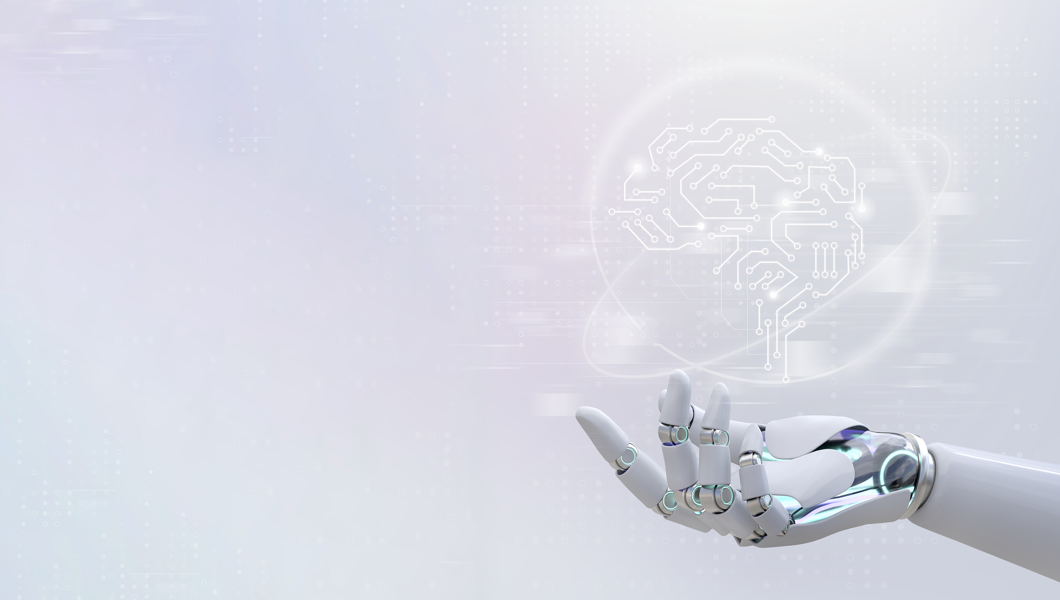


智能计算系统
软硬件基础
Notes:
各位同学大家好，欢迎来到本学期的核心课程《智能计算系统软硬件基础》。本课程由北京大学和智源研究院共同推出。在这门课中，我们将自底向上、系统性地探讨人工智能时代的软硬件全栈技术，打通从底层体系结构到上层框架的认知链路。

Slide 2
Lecture 1: 课程导论与AI硬件全景
Notes:
今天是我们的第一讲：“课程导论与AI硬件全景”。我们将从宏观的系统视角出发，梳理当前智能计算面临的严峻挑战，并带领大家全览主流的AI加速硬件架构及其演进路线。

Slide 3


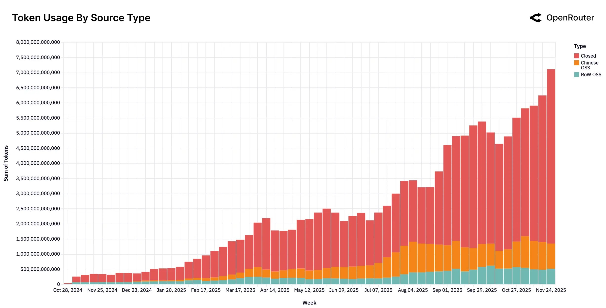

Token密集型生成式AI应用
3
基于大语言模型的自主智能体
Token消耗趋势
AI手机与AI PC
视频生成
图片来源：lilianweng.github.io、openrouter.ai、36kr.com（豆包手机）、github.com/baaivision/URSA
Notes:
我们首先来审视当前的AI应用趋势。如今，无论是基于大语言模型的自主智能体，还是各种高保真的视频生成模型，都呈现出典型的“Token密集型”特征。从应用趋势图可以清晰地看到，模型的Token消耗量正呈指数级飙升。这种高吞吐、密集的计算范式，对底层硬件的算力密度和内存带宽提出了前所未有的苛刻要求。同时，算力正在向边缘下沉，AI手机与AI PC等端侧设备也开始承载越来越重的本地推理负载。

Slide 4
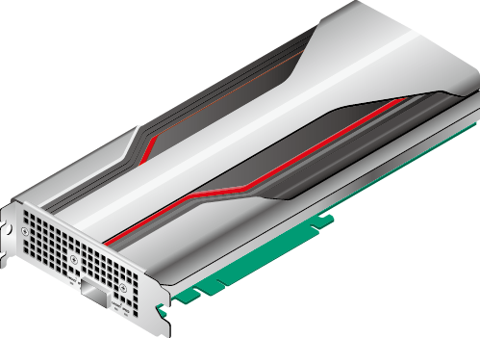
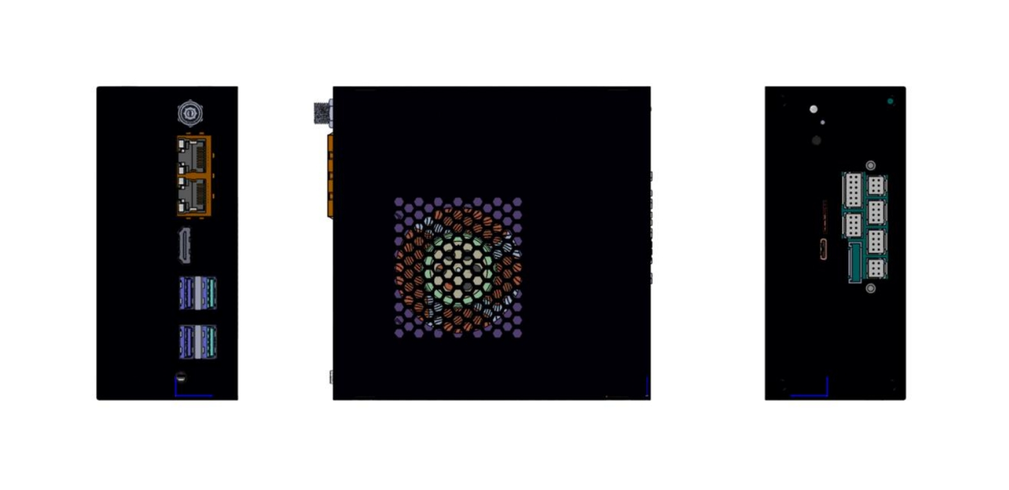
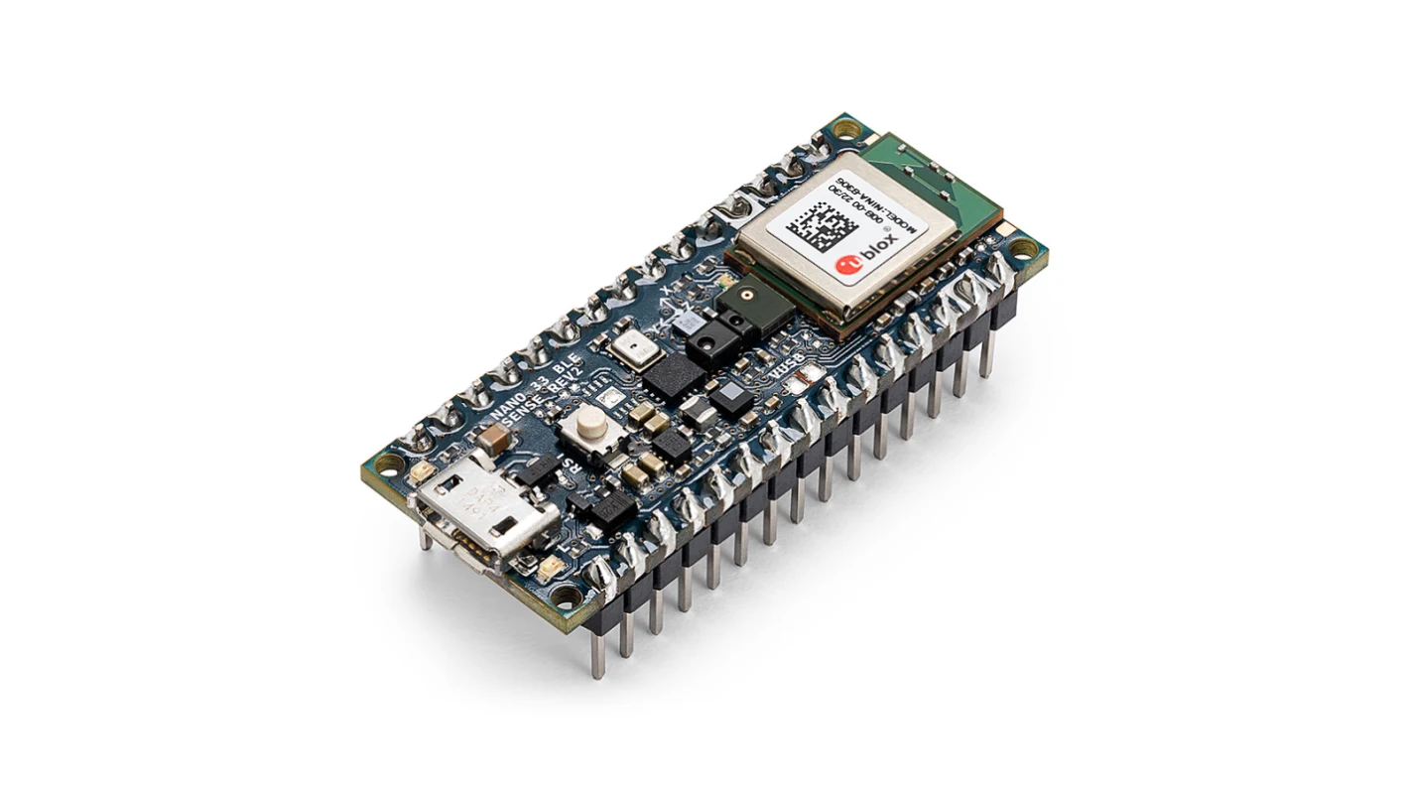
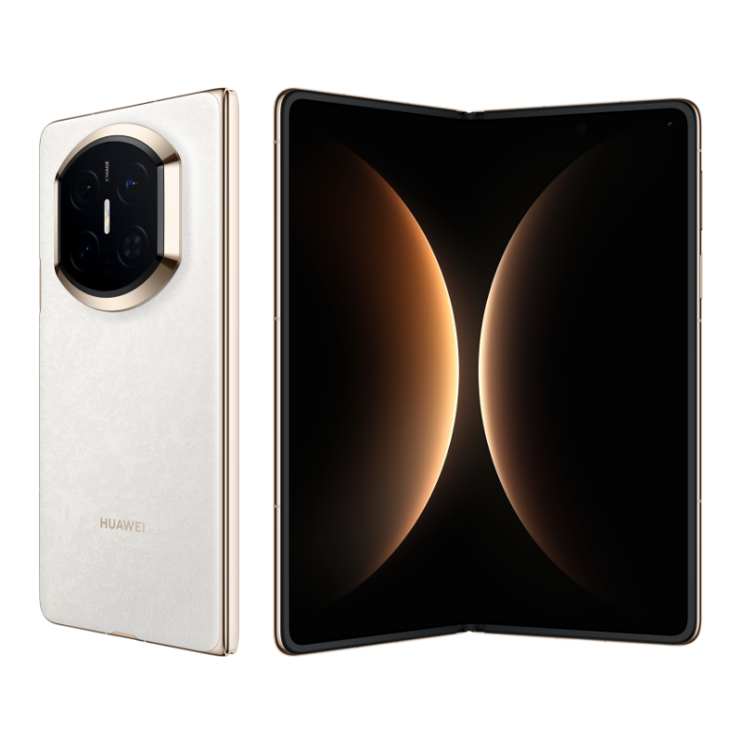
AI 硬件谱系：例子
4
云端机器学习
华为昇腾
寒武纪 MLU370
等
边缘机器学习
Iluvatar
TY1200
移动端机器学习
Kirin 9030 Pro
微型机器学习
Arduino Nano 33
BLE Sense
Notes:
面对多样化的部署场景，AI硬件已经分化出了一套庞大且精细的谱系。在数据中心的云端，有致力于极致性能的机器学习加速器，例如华为的昇腾系列以及寒武纪的MLU370。在边缘侧，我们有Iluvatar和TY1200等计算平台。再往下延伸到端侧和物联网，则有移动端芯片如Kirin 9030 Pro，以及面向极低功耗微型机器学习场景的Arduino Nano 33 BLE Sense。

Slide 5
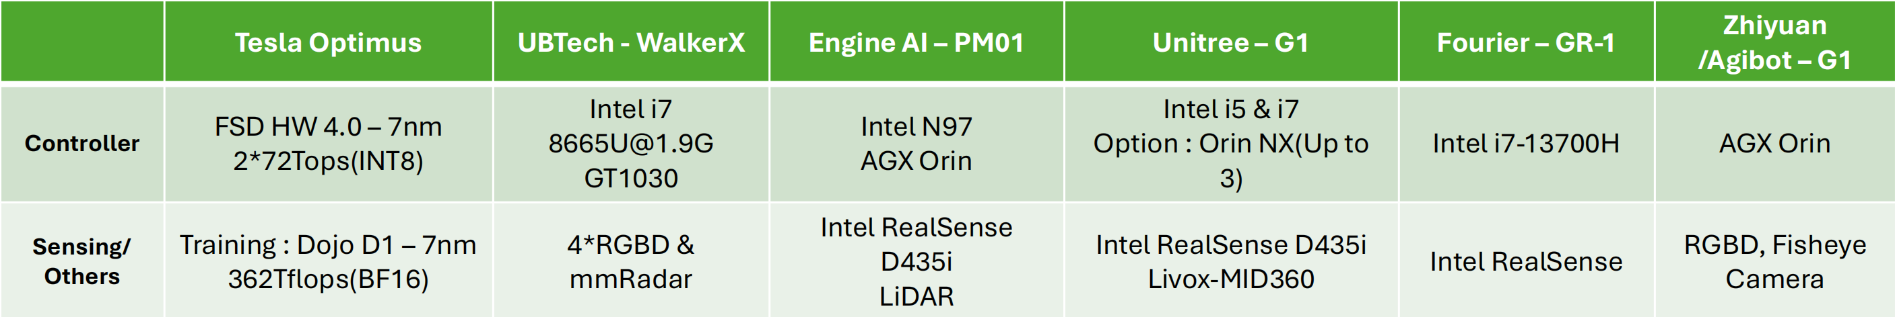
5
Notes:
这一页展示了计算硬件在具身智能和机器人领域的具体投射。我们可以看到诸如Tesla Optimus、Unitree、UBTech等主流机器人平台所采用的底层控制器方案。例如，有的平台采用了提供数百TFLOPS算力的自动驾驶级芯片作为主控，这说明在具身智能场景中，硬件不仅要在极受限的功耗和体积内提供庞大的INT8或浮点算力，还要完美衔接多模态的感知输入与实时控制输出。

Slide 6
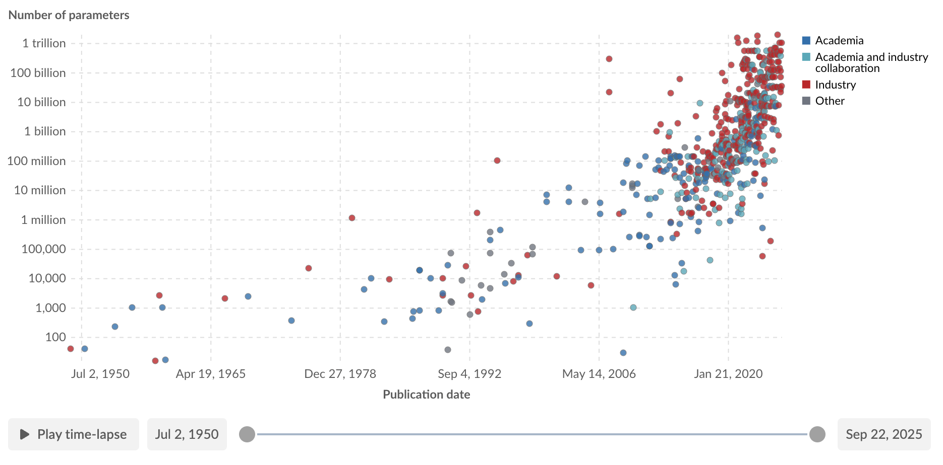
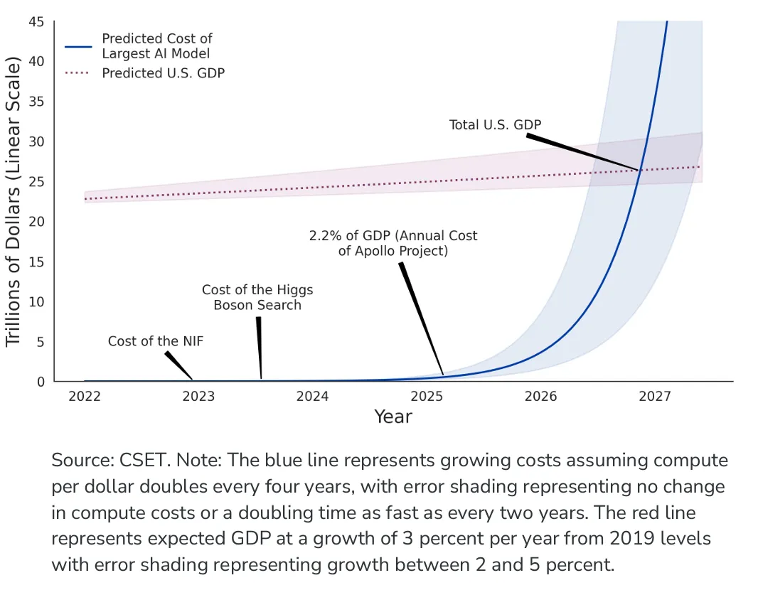
AI/ML的硬件需求
6
模型参数规模
  呈指数级增长。
算力需求
  增速已超越摩尔定律。
  OpenAI关于计算成本与美国GDP的对比。
通信规模
  新的关键瓶颈。
图片来源： https://medium.com/geekculture/business-analysis-ai-computational-cost-67a136957c95
https://ourworldindata.org/grapher/artificial-intelligence-parameter-count
Notes:
让我们进一步用数据来量化分析AI模型对硬件的需求压力。从图中可以直观地看到，模型参数规模在过去数年里呈指数级狂飙。随之而来的算力需求增速，已经远远将传统的摩尔定律甩在身后。除此之外，无论是单节点内还是跨集群的数据搬运，通信规模都已成为当前系统设计中新的关键瓶颈。

Slide 7
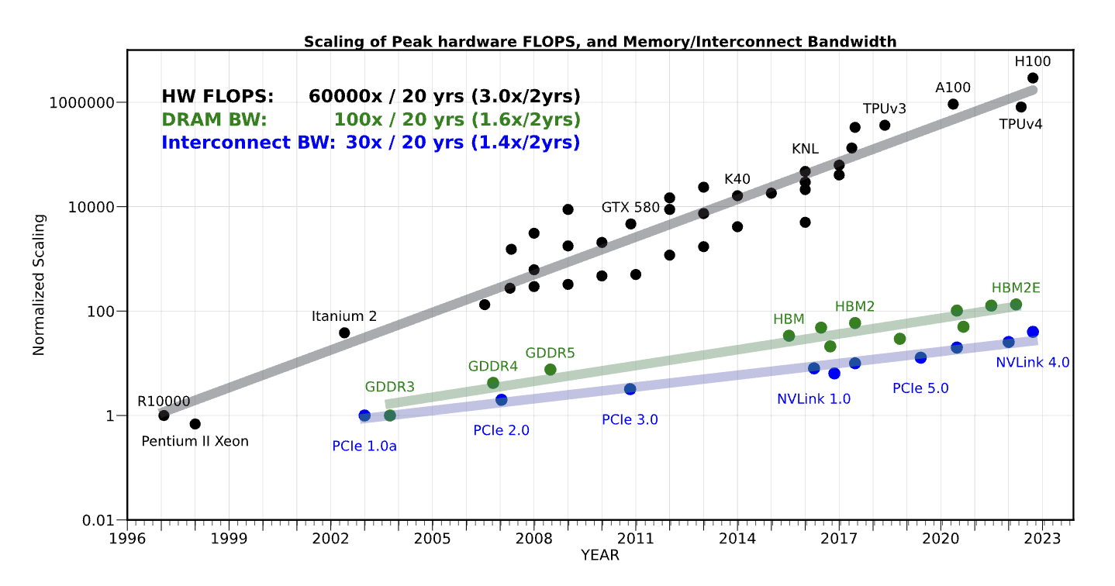
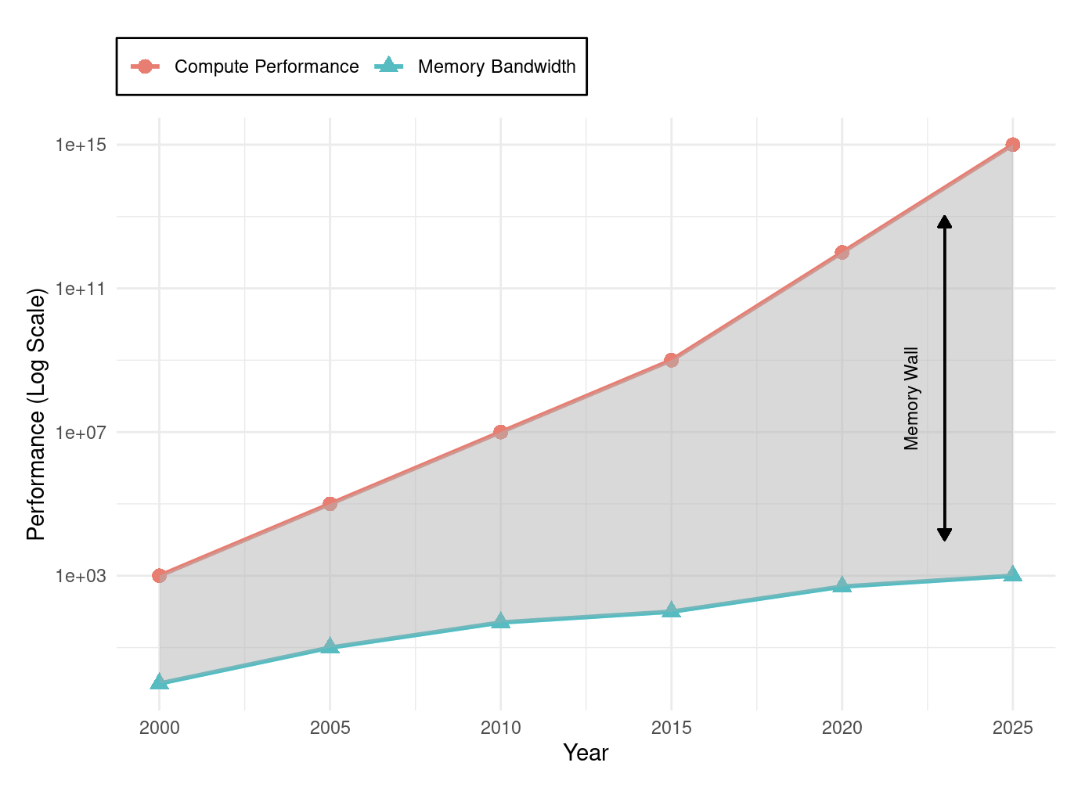
通用CPU为何无法胜任AI (1/2)
7
CPU的历史遗产：
  数十年来，中央处理器（CPU）一直是计算领域的通用引擎，专为顺序执行的通用任务而设计。
两大危机：
  冯·诺依曼瓶颈：处理单元与存储单元之间持续的数据搬运造成了根本性的效率瓶颈，其能耗甚至超过了实际计算本身。
  性能扩展的终结：Dennard缩放定律以及源自摩尔定律的性能提升效应，曾推动了数十年的指数级性能增长，如今已走向终结。
A. Gholami, Z. Yao, S. Kim, C. Hooper, M. W. Mahoney and K. Keutzer, "AI and Memory Wall," in IEEE Micro, vol. 44, no. 3, pp. 33-39, May-June 2024, doi: 10.1109/MM.2024.3373763.
Notes:
面对如此海量的计算需求，为什么我们不能依赖通用的CPU？这源于CPU深远的历史遗产。数十年来，CPU被设计为追求极低延迟、擅长处理复杂控制流和顺序执行任务的通用计算引擎。但如今它面临两大物理与架构危机：首先是冯·诺依曼瓶颈，运算器与存储器之间持续的数据搬运造成了极大的效率损耗，访存能耗远超计算本身；其次，Dennard缩放定律的失效和摩尔定律的放缓，宣告了依赖单核主频提升带来指数级性能增长的时代已经终结。

Slide 8
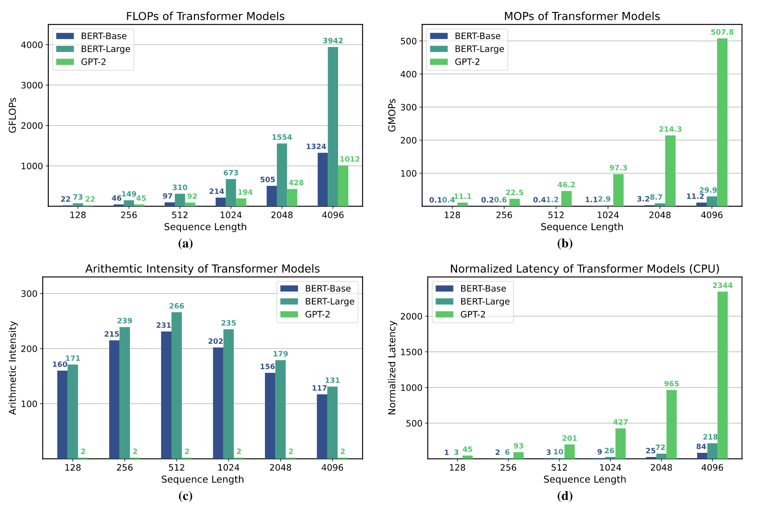
通用CPU为何无法胜任AI (2/2)
8
根本矛盾：
  CPU的顺序执行设计从根本上无法高效处理AI工作负载（如矩阵乘法）中固有的大规模并行计算。
  CPU在神经网络工作负载上的利用率仅为5-10%，算力约为100 GFLOPS，却消耗数百瓦功耗.
结论：
  AI的指数级增长需求暴露了通用计算模型的局限性，迫使业界转向专用硬件。
A. Gholami et al., "AI and Memory Wall," in IEEE Micro, vol. 44, no. 3, pp. 33-39, May-June 2024.
Notes:
CPU的根本矛盾在于，其标量为主的顺序执行流设计，在根本上无法高效吞吐AI工作负载（特别是以矩阵乘法为核心的操作）所固有的大规模数据并行计算。实际硬件剖析表明，CPU在执行神经网络负载时的硬件利用率仅有可怜的5%到10%，它消耗着数百瓦的功耗，却只能产出大约100 GFLOPS的有效算力。这一残酷的性能鸿沟，直接迫使整个体系结构领域转向了Domain-Specific的专用硬件加速器。

Slide 9
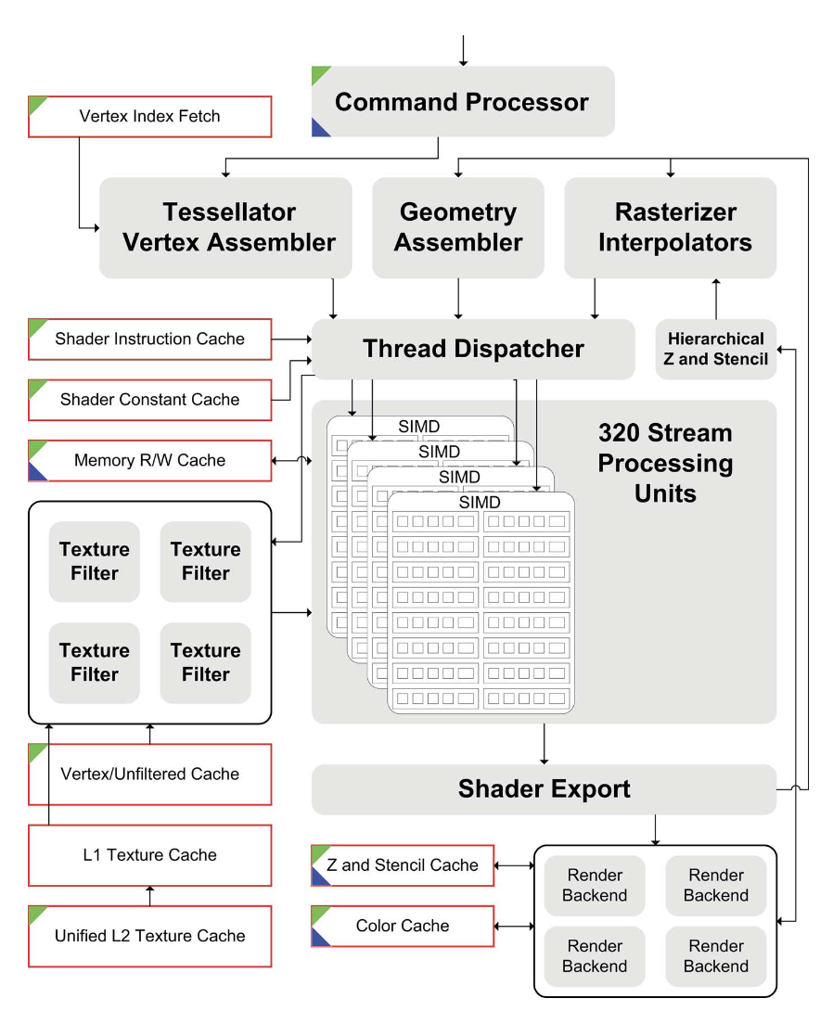
GPU的崛起
9
意外的英雄：图形处理器（GPU）诞生于20世纪90年代末，最初用于电子游戏图形渲染，拥有数千个用于并行任务的简单核心。
架构契合：图形学的核心数学运算（矩阵和向量运算）与深度学习的数学运算完全一致，使GPU成为一个完美的——尽管是偶然的——匹配。
J. D. Owens, M. Houston, D. Luebke, S. Green, J. E. Stone and J. C. Phillips, "GPU Computing," in Proceedings of the IEEE, vol. 96, no. 5, pp. 879-899, May 2008, doi: 10.1109/JPROC.2008.917757.
Notes:
在架构演进的十字路口，GPU成为了拯救算力危机的“意外英雄”。诞生于上世纪90年代末的GPU，最初专为视频游戏的图形渲染管线服务，其芯片上铺满了数千个用于并行执行简单任务的ALU。巧合的是，3D图形学背后的核心数学基础——密集矩阵和向量运算——与深度学习的计算图需求在底层架构上实现了完美的契合。

Slide 10
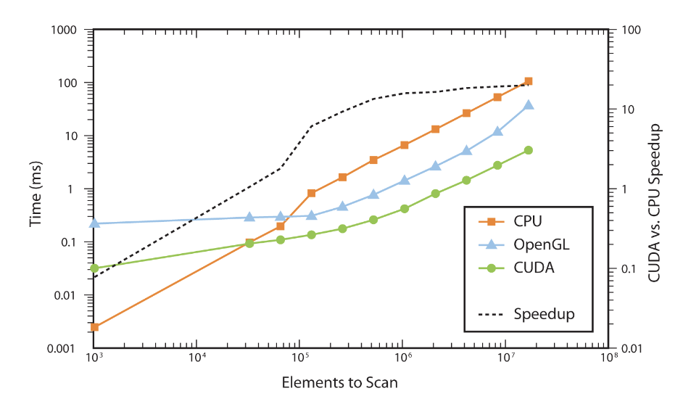
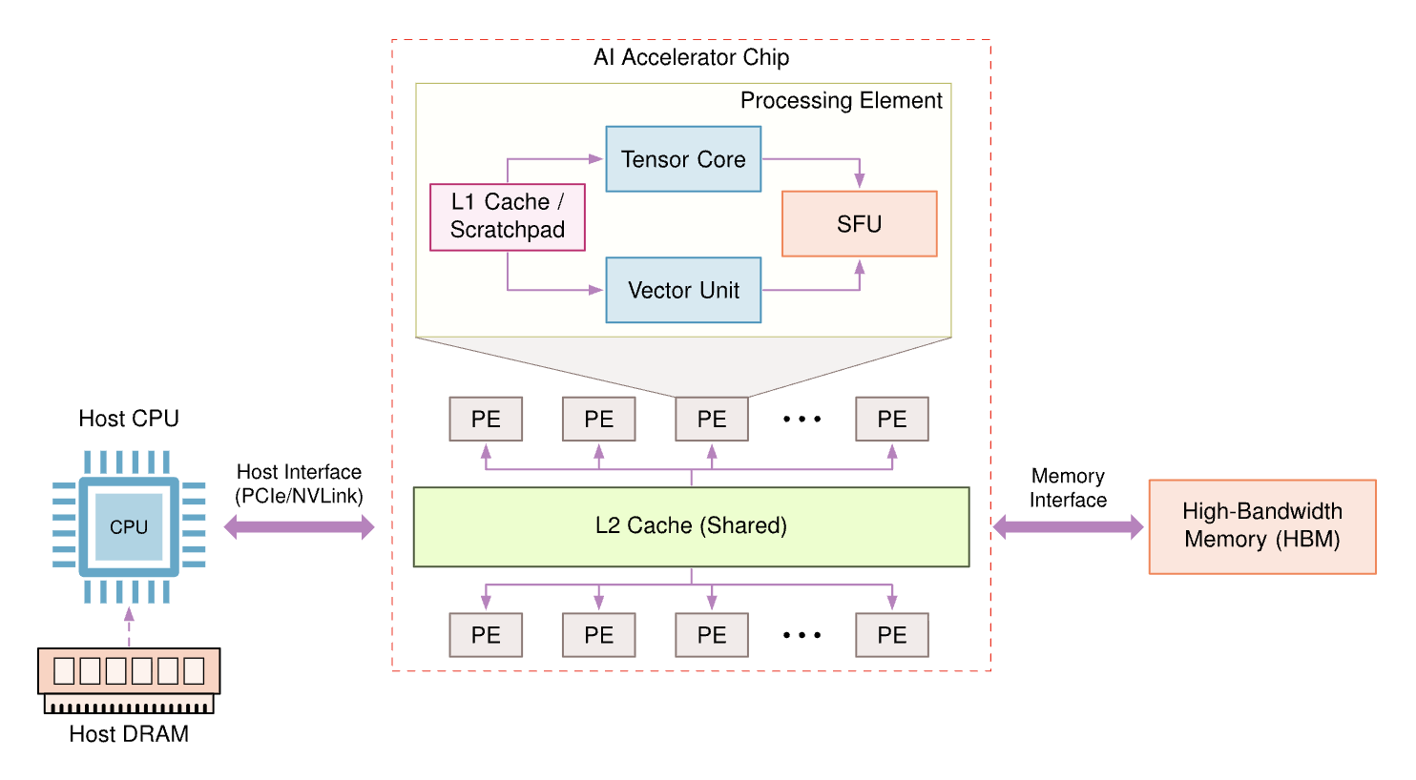
GPU的崛起
10
软件催化剂CUDA：NVIDIA的CUDA平台（2007年）释放了GPU的通用计算能力，使AI研究人员无需深入了解图形学即可利用其算力。
成果：AI模型的训练时间从数周骤降至数小时，GPU由此成为AI训练事实上的标准硬件。
J. D. Owens, M. Houston, D. Luebke, S. Green, J. E. Stone and J. C. Phillips, "GPU Computing," in Proceedings of the IEEE, vol. 96, no. 5, pp. 879-899, May 2008, doi: 10.1109/JPROC.2008.917757.
Notes:
但硬件结构的契合只是基础，真正的行业催化剂是系统软件。2007年，NVIDIA推出了CUDA并行计算平台，它抽象出了一种极具扩展性的SIMT编程模型，彻底释放了GPU的通用计算潜能。AI研究人员无需再学习晦涩的图形学API，即可直接调度庞大的并行算力。这一软件生态的突破，将当时AI模型的训练周期从几周压缩到几个小时，GPU也由此确立了在深度学习训练领域不可撼动的统治地位。

Slide 11
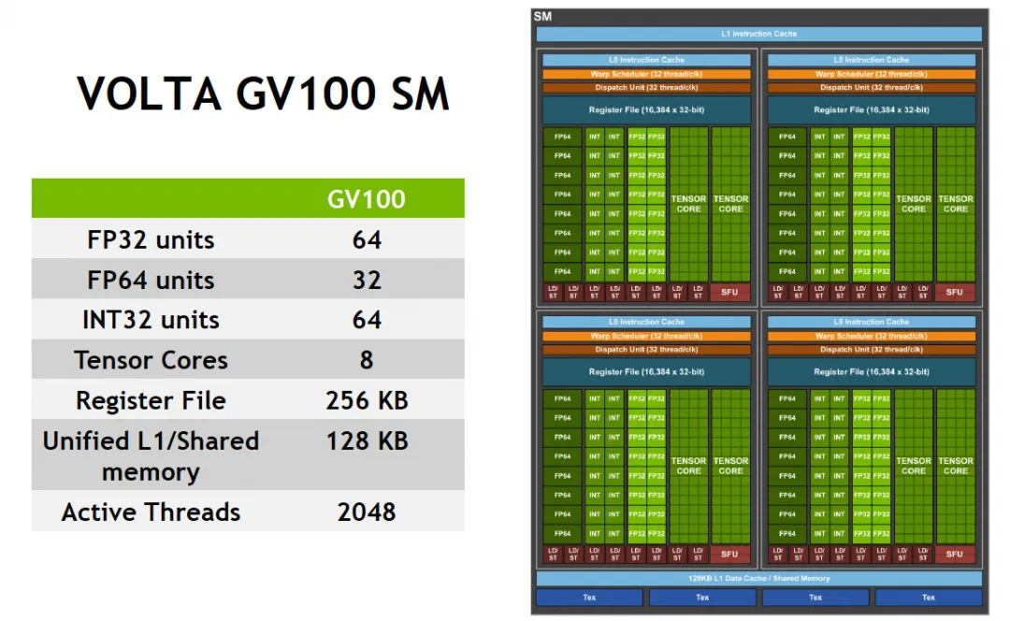
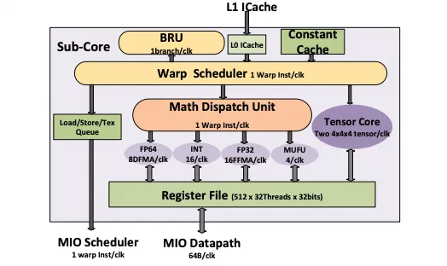
第一代Tensor Core：Warp级矩阵乘累加（MMA）
11
Notes:
随着AI模型对算力密度的渴求不断升级，NVIDIA在Volta架构中引入了划时代的专用硅片逻辑——Tensor Core。与传统的处理标量或一维向量的FP32计算单元不同，第一代Tensor Core原生支持了Warp级别的矩阵乘累加（MMA）操作。这标志着计算指令的粒度正式从一维跨越到二维张量，使得单周期的浮点吞吐量实现了数量级的跃升。

Slide 12
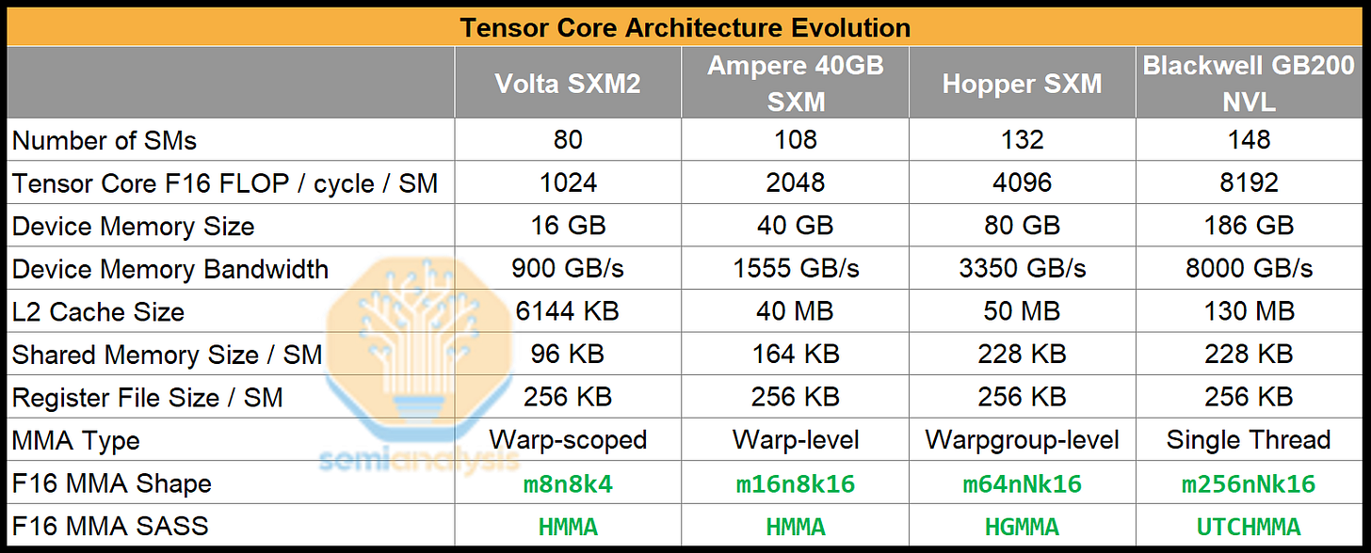
NVIDIA GPU中Tensor Core的演进（1/3）
12
Notes:
这张架构演进表详细对比了Tensor Core从Volta、Ampere、Hopper直至最新的Blackwell架构的规格变迁。我们可以清晰地看到其指令级并行的演进脉络：从最初的Warp-scoped，发展到Warp-level，再到Hopper架构引入的WarpGroup-level计算。其MMA指令的矩阵乘块形状（Shape）也不断扩展，这意味着每个SM周期内能够完成的浮点操作次数（FLOP）每一代都在实现成倍的翻番。

Slide 13
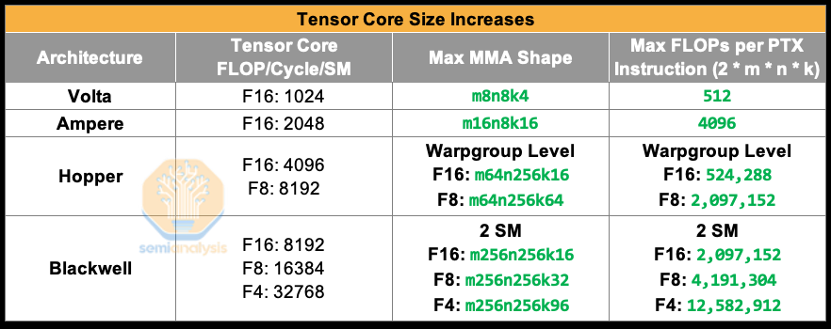
NVIDIA GPU中Tensor Core的演进（2/3）
13
Notes:
继续深入看物理层面的演化，Tensor Core不仅在计算维度上变得更加庞大，其支持的数据精度也愈发丰富。在Hopper和Blackwell架构中，除了基础的FP16，还强势引入了FP8甚至FP4这类低精度浮点格式，专门用于加速推理和混合精度训练。由于底层计算密度的激增，单条PTX汇编指令（如HGMMA）所能驱动的最大FLOPs量级已经达到百万级别。

Slide 14
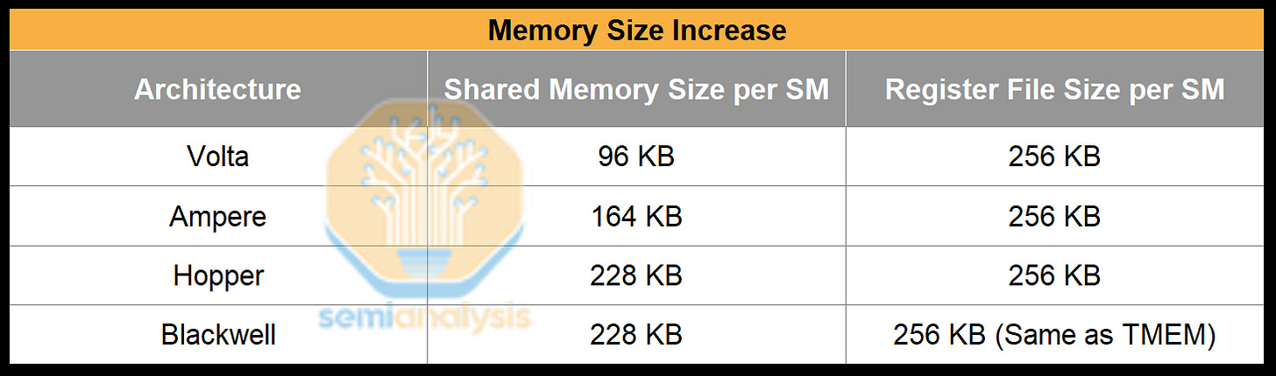
NVIDIA GPU中Tensor Core的演进（3/3）
14
Tensor Core吞吐量每代翻倍，但全局内存加载延迟不降反升。因此，需要增大暂存共享内存（SMEM）的容量以缓冲更多数据
Notes:
然而，体系结构设计永远是算力与访存的博弈。尽管Tensor Core的绝对吞吐量代代翻倍，但从HBM或全局内存加载数据的物理延迟并未显著缩短，反而由于并发度的增加而面临更大的挑战。为了“喂饱”这些极度饥饿的计算核心并掩盖高昂的访存延迟，架构师不得不激进地扩大每个SM内暂存共享内存（Shared Memory）和寄存器文件的容量。

Slide 15
计算架构的演进
GPU系列（+ Tensor Core）
TPU系列
昇腾系列
CPU系列：Intel（+ 矩阵扩展）；AMD（+ NPU）
存算一体
晶圆级芯片
超节点与超级计算机
...
Notes:
纵观全局，当前的AI计算架构正处于百花齐放的黄金时代。除了以Tensor Core为核心的GPU阵营，还涌现了Google主导的空间数据流架构TPU系列、华为的全栈昇腾方案，以及通过增加矩阵扩展指令（AMX）或集成NPU来守住基本盘的CPU系列。在更前沿的探索中，为了彻底打破内存墙，学术界与工业界正在发力存算一体架构、追求极致通信的晶圆级芯片，以及通过超高带宽网络构建的机架级超节点系统。

Slide 16
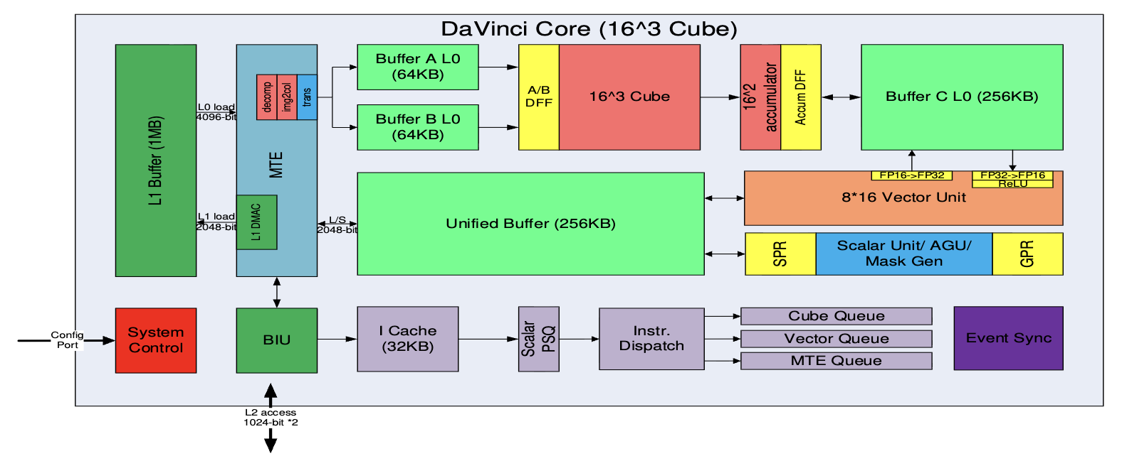
华为达芬奇架构
16
Cube（矩阵计算单元）：4096（16³）个FP16乘累加 + 8192个INT8乘累加
Vector（向量计算单元）：2048位 INT8/FP16/FP32 向量运算，支持特殊函数（激活函数、NMS-非极小值抑制、ROI、SORT）
显式内存层次结构设计，由MTE管理
H. Liao, J. Tu, J. Xia and X. Zhou, "DaVinci: A Scalable Architecture for Neural Network Computing," IEEE Hot Chips 31 Symposium (HCS), 2019.
Notes:
接下来我们解剖一个经典的DSA微架构设计：华为达芬奇架构。其计算心脏是三维的Cube（矩阵计算单元），能够在单个时钟周期内完成惊人的4096个FP16或8192个INT8乘累加操作。为了保证端到端算子执行的完备性，Cube旁边紧密耦合了Vector（向量计算单元），用于处理非线性的激活函数等操作。特别值得强调的是其显式的内存层次结构，所有数据在片上SRAM之间的流转都由专门的内存传输引擎（MTE）进行异步管理，这是典型的解耦计算与访存的设计思想。

Slide 17
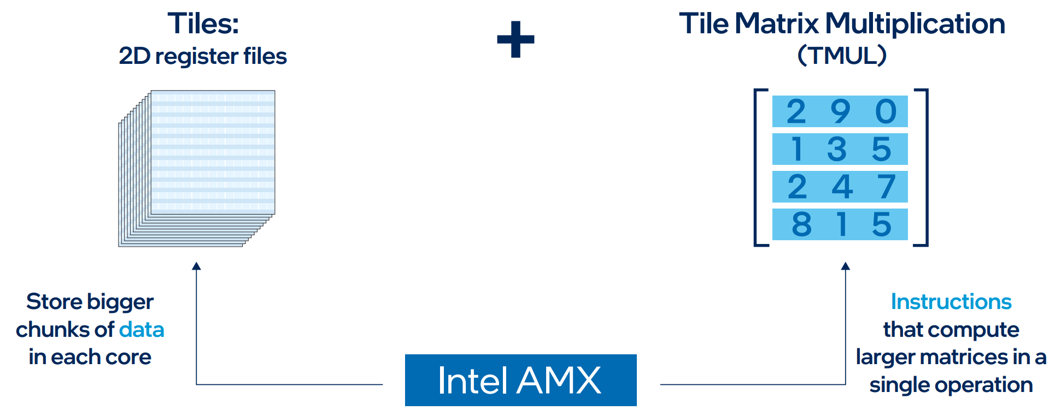
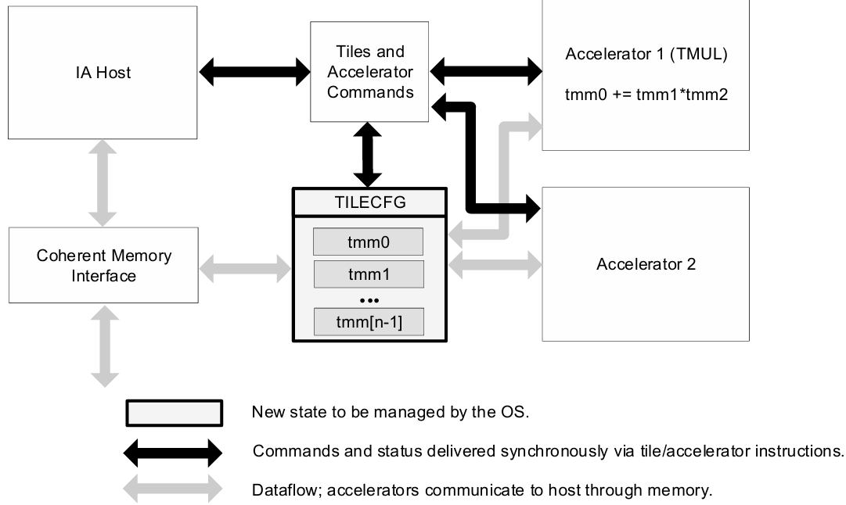
Intel高级矩阵扩展（AMX）
17
策略：增强CPU的AI加速能力。
架构：x86指令集架构的扩展，而非独立芯片。
核心组件：
  Tiles：二维寄存器文件
  TMUL：专用矩阵乘法指令
  显式加载/存储/配置模型
  指令集：tilecfg, tileload, tmul, tilestore
  初始支持：INT8、BF16（FP16扩展）
Notes:
面对加速器的步步紧逼，传统CPU巨头Intel给出了他们的解法——高级矩阵扩展（AMX）。AMX的策略是直接在x86指令集架构内进行原生扩展，而非外挂独立芯片。它在微架构层面引入了名为“Tiles”的二维寄存器文件，以及专门执行大矩阵乘法的“TMUL”指令。程序员或编译器可以通过显式的tileload、tmul等指令对其进行控制，目前主要支持INT8和BF16格式的张量加速。

Slide 18
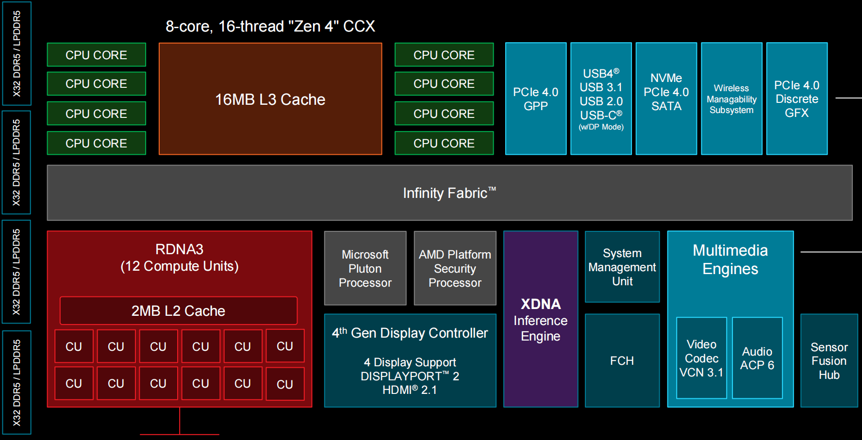
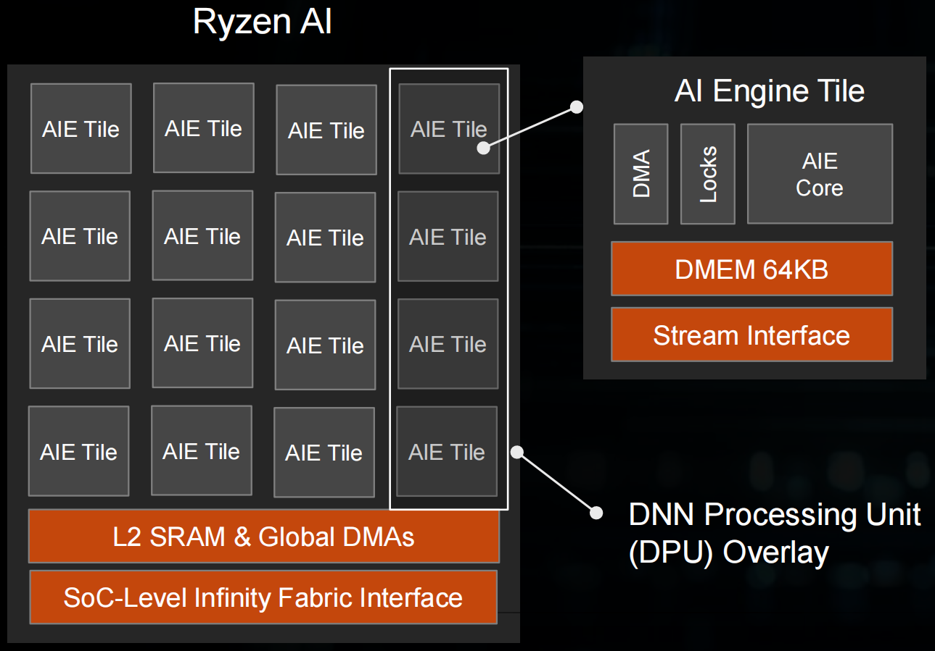
AMD Zen + RDNA + XDNA 片上系统
18
XDNA
Notes:
AMD则走了一条高度异构集成的SoC路线，即Zen CPU搭配RDNA GPU，再融合XDNA引擎的架构方案。在这张图的右侧，我们可以看到专为高能效AI推理设计的XDNA Inference Engine。它本质上是一个由多个AIE Tile组成的阵列（DPU Overlay）。这种基于片上网络（NoC）互连的Tile架构，能够高效地映射计算图，大幅提升端侧或边缘侧的每瓦算力。

Slide 19
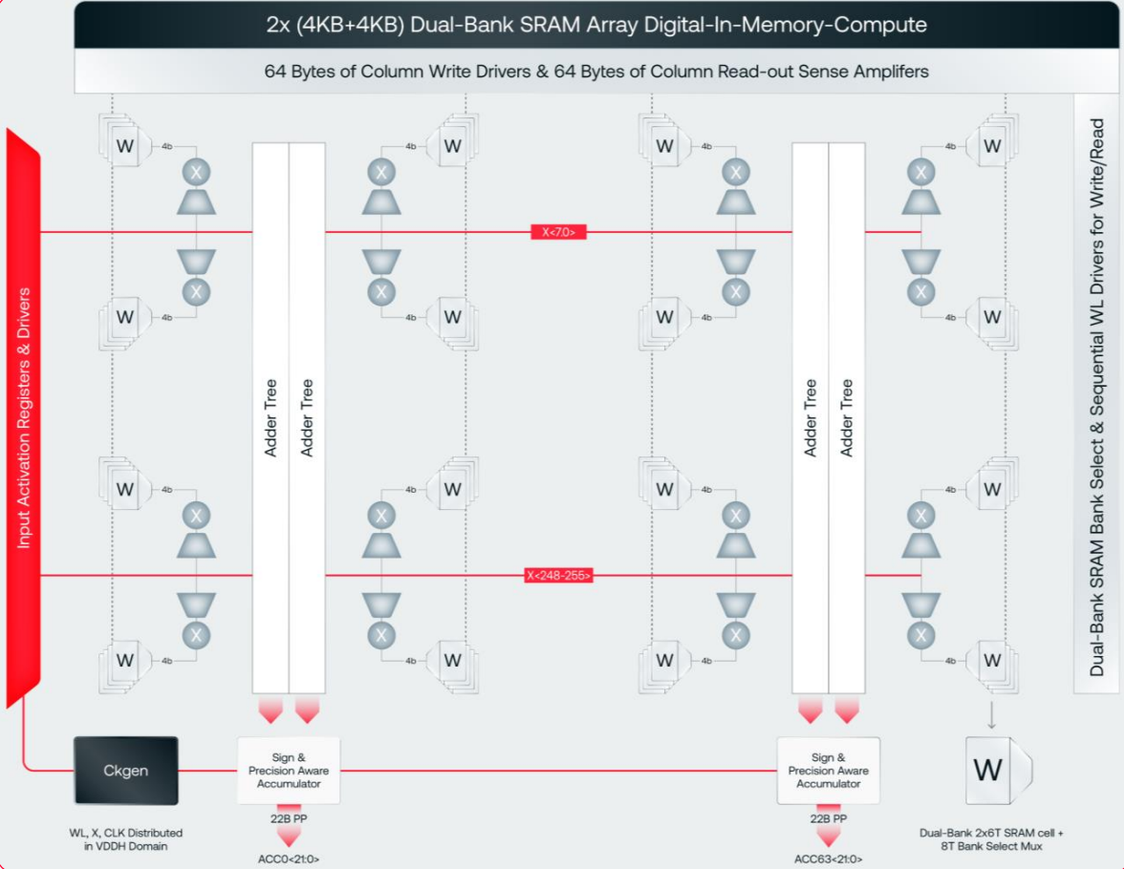

存算一体架构 (e.g., d-Matrix)
19
算：数字存算一体 (DIMC，↗)
  避免数据移动：将计算单元物理集成在SRAM内部
  全数字精度：支持MXINT8/MXINT4块浮点格式
  高能效：38 TOPS/W，对比H100为 ~2.8 TOPS/W
存：依赖片上SRAM与创新内存层级
  Stash (权重存储)：每切片6MB，聚合带宽150TB/s
  Global Memory (激活值存储)：每切片4MB
  LPDDR5 (256GB容量)：处理超大模型或 KV Cache
扩展性与软件栈
  Scale-Out互连技术与透明网卡，绕过复杂RDMA
  Aviator软件栈中的Host-Free运行时：由设备端RISC-V核心管理计算图执行，避免Host CPU瓶颈 。
Notes:
为了从根本上消除冯·诺依曼架构的访存瓶颈，近存计算和存算一体（PIM）技术成为了重要分支，典型代表如d-Matrix。在计算端，它采用数字存算一体（DIMC）逻辑，将乘加器直接下沉到SRAM单元附近，避免了跨层级的数据搬移，结合MXINT8/4格式，做到了惊人的38 TOPS/W能效比。在存储端，配备了海量的片上SRAM来Stash权重，并使用LPDDR5处理巨量的KV Cache。其系统层甚至支持Host-Free运行时，由设备端RISC-V核心直接调度计算图，彻底解放了宿主机CPU。

Slide 20
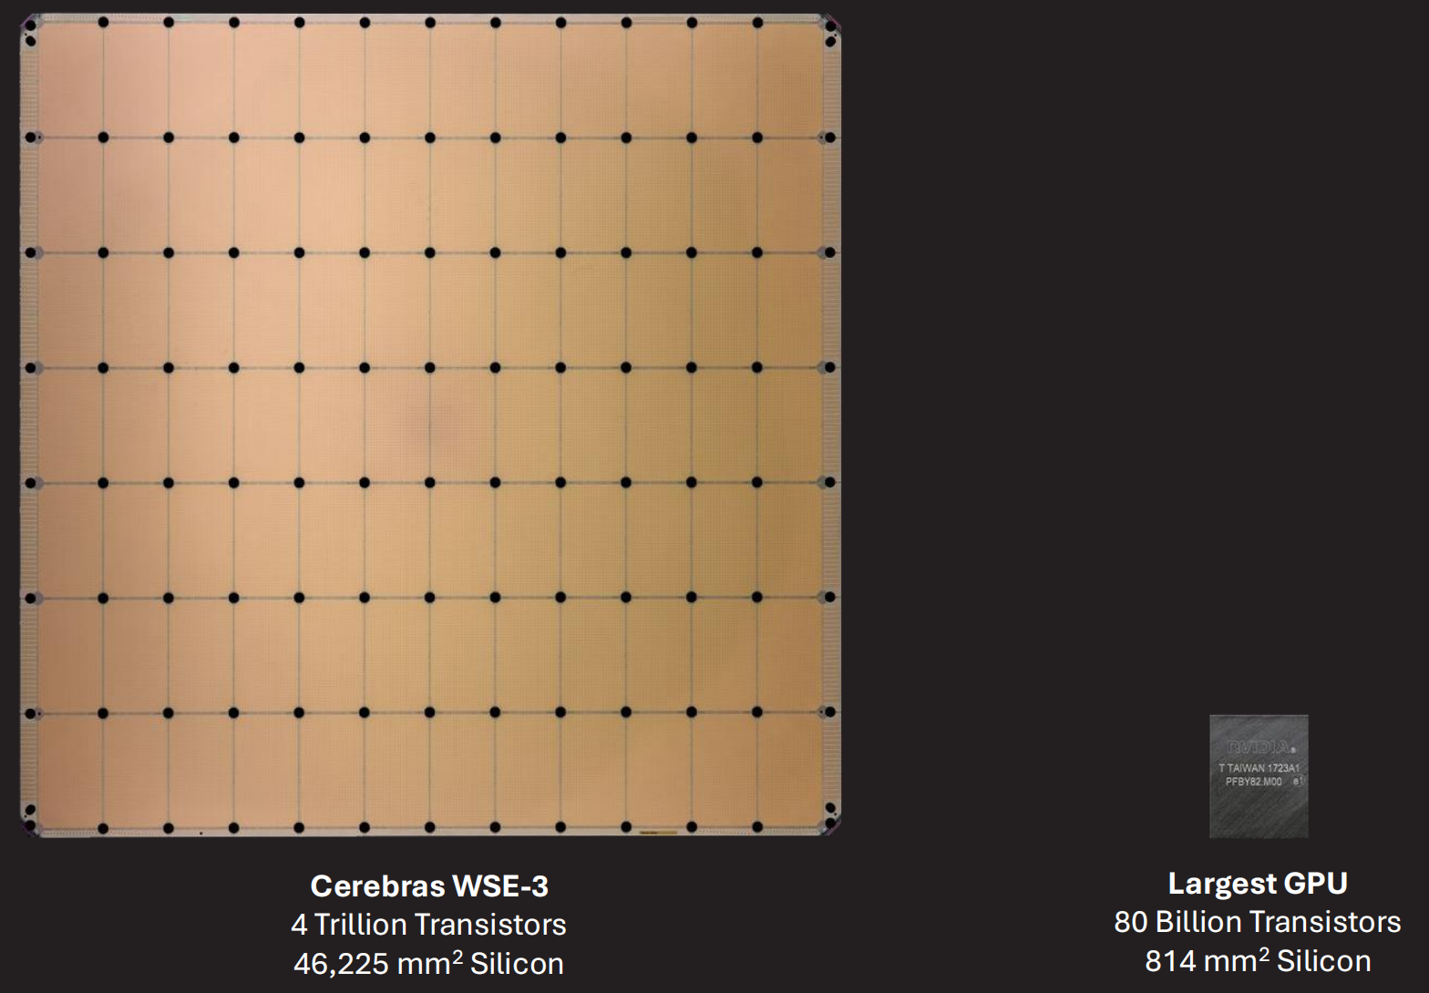

晶圆级集成架构 (e.g., Cerebras)
20
WSE-3 规格（vs Nvidia H100）
  面积：46,225 mm² (57x，↘)
  核心数：900,000 个AI cores (52x，↘)
  片上内存：44 GB SRAM (880x)
  内存带宽：21 PB/s (7000x)
WSE-3 核心
  计算内存紧密排列
  支持高性能的AI计算：8/16-way SIMD 处理16/8位数据
  高带宽SRAM和Cache
推理方案：片上流水线并行（流水线并行）
  将模型层物理映射到晶圆不同区域，通信延迟近乎为零
Notes:
如果是为了追求绝对的吞吐量和极低的片上通信延迟，Cerebras的WSE-3晶圆级架构给出了极致的答案。将整个12英寸晶圆做成一颗芯片，其面积是H100的57倍，内部署了多达90万个计算核心，并集成了44GB的高速SRAM，实现了21 PB/s的恐怖内存带宽。这种计算与存储紧贴的架构天然适合流水线并行，可以将大语言模型的不同Transformer层直接物理映射到晶圆的不同区域，使层间数据流转的延迟趋近于零。

Slide 21


超节点架构 (e.g., NVL72 & CloudMatrix 384)
21
Nvidia NVL72：机架即芯片
  芯片级、计算优先的超节点
  设计：将72颗Blackwell GPU塞入一个机架，通过铜缆背板（NVLink Switch）全互连 。
  目标：用传统组件逼近WSE-3的效果，利用铜缆连接实现机架内All-to-All高带宽 。
华为 Cloud-Matrix 384
  系统级、通信优先的单体超级节点
  逻辑：通过HCCS私有协议互连数百颗Ascend处理器，构建统一内存池 。
  通用性优势：相比专用推理芯片，兼顾大规模训练与推理，拥有成熟的CANN生态 。
[1] https://zhuanlan.zhihu.com/p/1919101924445254162
Notes:
在数据中心维度，系统架构正在向“超节点”演进。NVIDIA的NVL72展现了“机架即芯片”的暴力美学，通过高密度的铜缆背板和NVLink Switch网络，将机架内的72颗Blackwell GPU实现全局All-to-All的高带宽互连，用离散组件重构了类似晶圆级芯片的胖节点算力。而华为的Cloud-Matrix 384则是一种系统级、通信优先的设计，通过高速私有协议构建了一个容纳数百颗NPU的统一内存池，不仅兼顾了训练和推理，还通过成熟的软件栈保证了高可用性。

Slide 22
模型参数与GPU显存容量对比
22
NLP摩尔定律
  模型参数：>10,000×，7年增长
GPU显存增长
  显存容量：<10×，7年增长
时间 | 模型 | 规模
2018 | BERT-Large | 0.34 B
2019 | GPT-2 | 1.5 B
2020 | GPT-3 | 175 B
2023 | GPT-4 | ≈1.8 T (MoE)
2024 | Llama-3.1 | 405 B
2024 | Gemini 1.5 Pro | ≈1.5 T
2024 | DeepSeek-V3 | 671 B (MoE)
2025 | GPT-4.5 | ≈12.8 T (MoE)
时间 | GPU | 显存容量 | 显存带宽
2018 | V100 | 32 GB | 900 GB/s
2020 | A100 | 80 GB | 2.0 TB/s
2022 | A800 | 80 GB | 2.0 TB/s
2023 | H100 | 94 GB | 3.9 TB/s
2024 | H200 | 141 GB | 4.8 TB/s
2025 | B200 | 192 GB | 8 TB/s
2025 | B300 | 288 GB | 10 TB/s
大规模、高带宽互连是必需的
Notes:
回顾过去7年的技术演进时间线，我们面临着一个残酷的剪刀差现象。所谓的“NLP摩尔定律”显示，从早期几亿参数的BERT，到如今动辄数万亿参数的MoE架构模型，模型体量膨胀了上万倍。但反观底层硬件，同期内单张GPU的显存容量增长却不足10倍。显存容量和带宽的增长速度已经远远被模型参数的增长甩开。

Slide 23
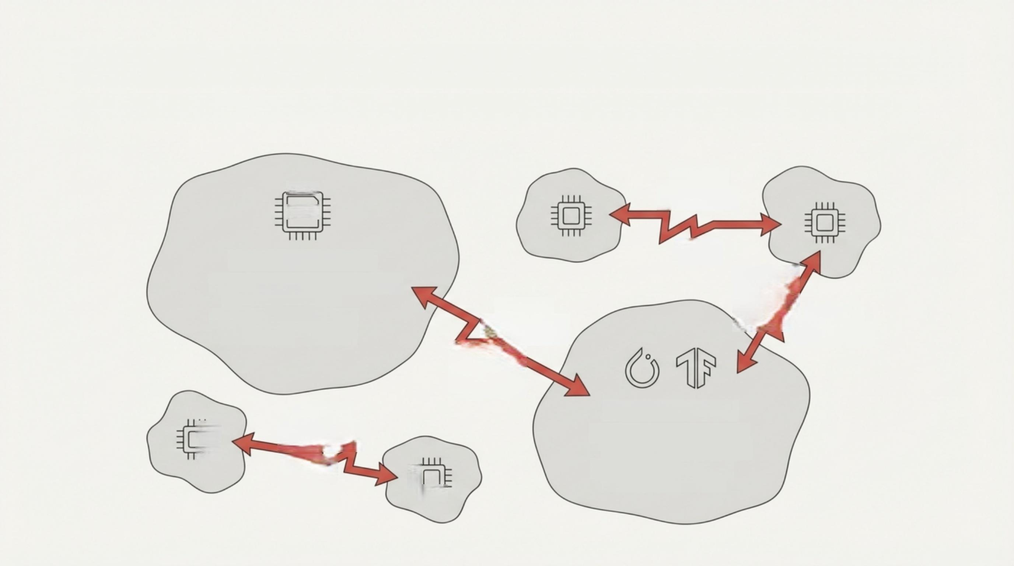
AI的障碍赛：多芯片世界的挑战
23
Notes:
这种单卡显存墙的客观存在，宣告了我们正式进入了一个必须依靠分布式协同的“多芯片世界”。训练和推理超大模型不再是单体设备的任务，而是一场复杂的系统级障碍赛。我们必须将庞大的计算图通过张量并行、流水线并行和数据并行等策略，精准地切分并映射到成百上千个异构节点上，这给上层的AI系统软件带来了极大的挑战。

Slide 24
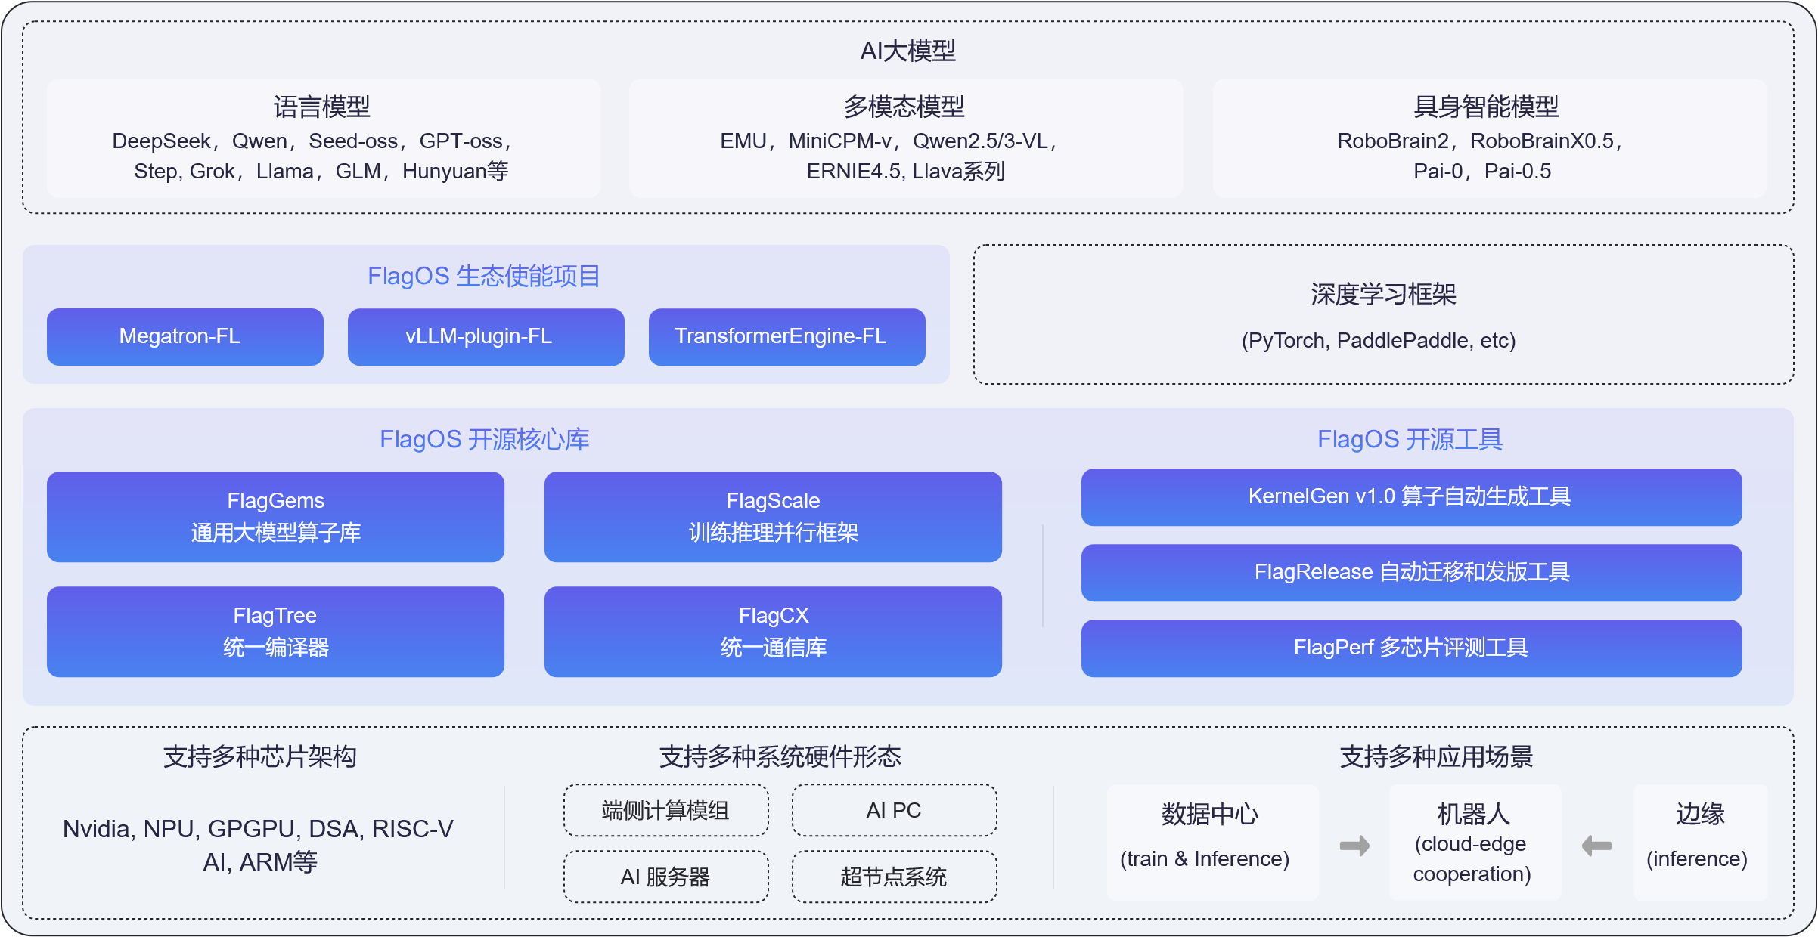
解决方案： FlagOS， 统一AI系统软件栈
Notes:
为了弥合底层异构硬件与上层复杂模型之间的巨大鸿沟，我们需要一种类似操作系统的统一AI软件栈，例如智源的FlagOS。从层次化架构图中可以看到，FlagOS向下抽象并支持Nvidia、各类NPU甚至RISC-V等多样化的计算硬件；向上则支撑各类主流深度学习框架和大模型应用。通过提供诸如FlagGems高性能算子库、统一编译器以及多维度的并行切分框架，FlagOS力图在数据中心、AI PC以及边缘机器人等不同系统形态中，实现算力的高效调度与应用的无缝迁移。

Slide 25








https://space.bilibili.com/3546791834290849
https://github.com/flagos-ai
https://www.zhihu.com/people/95-22-20-18/posts
https://flagos.io/Home
Notes:
以上就是今天《课程导论与AI硬件全景》的全部内容，希望大家对智能计算系统的全貌有了宏观的认识。屏幕上方是FlagOS等开源生态的文档链接与二维码资料，建议同学们课后进行深入阅读。

Slide 26
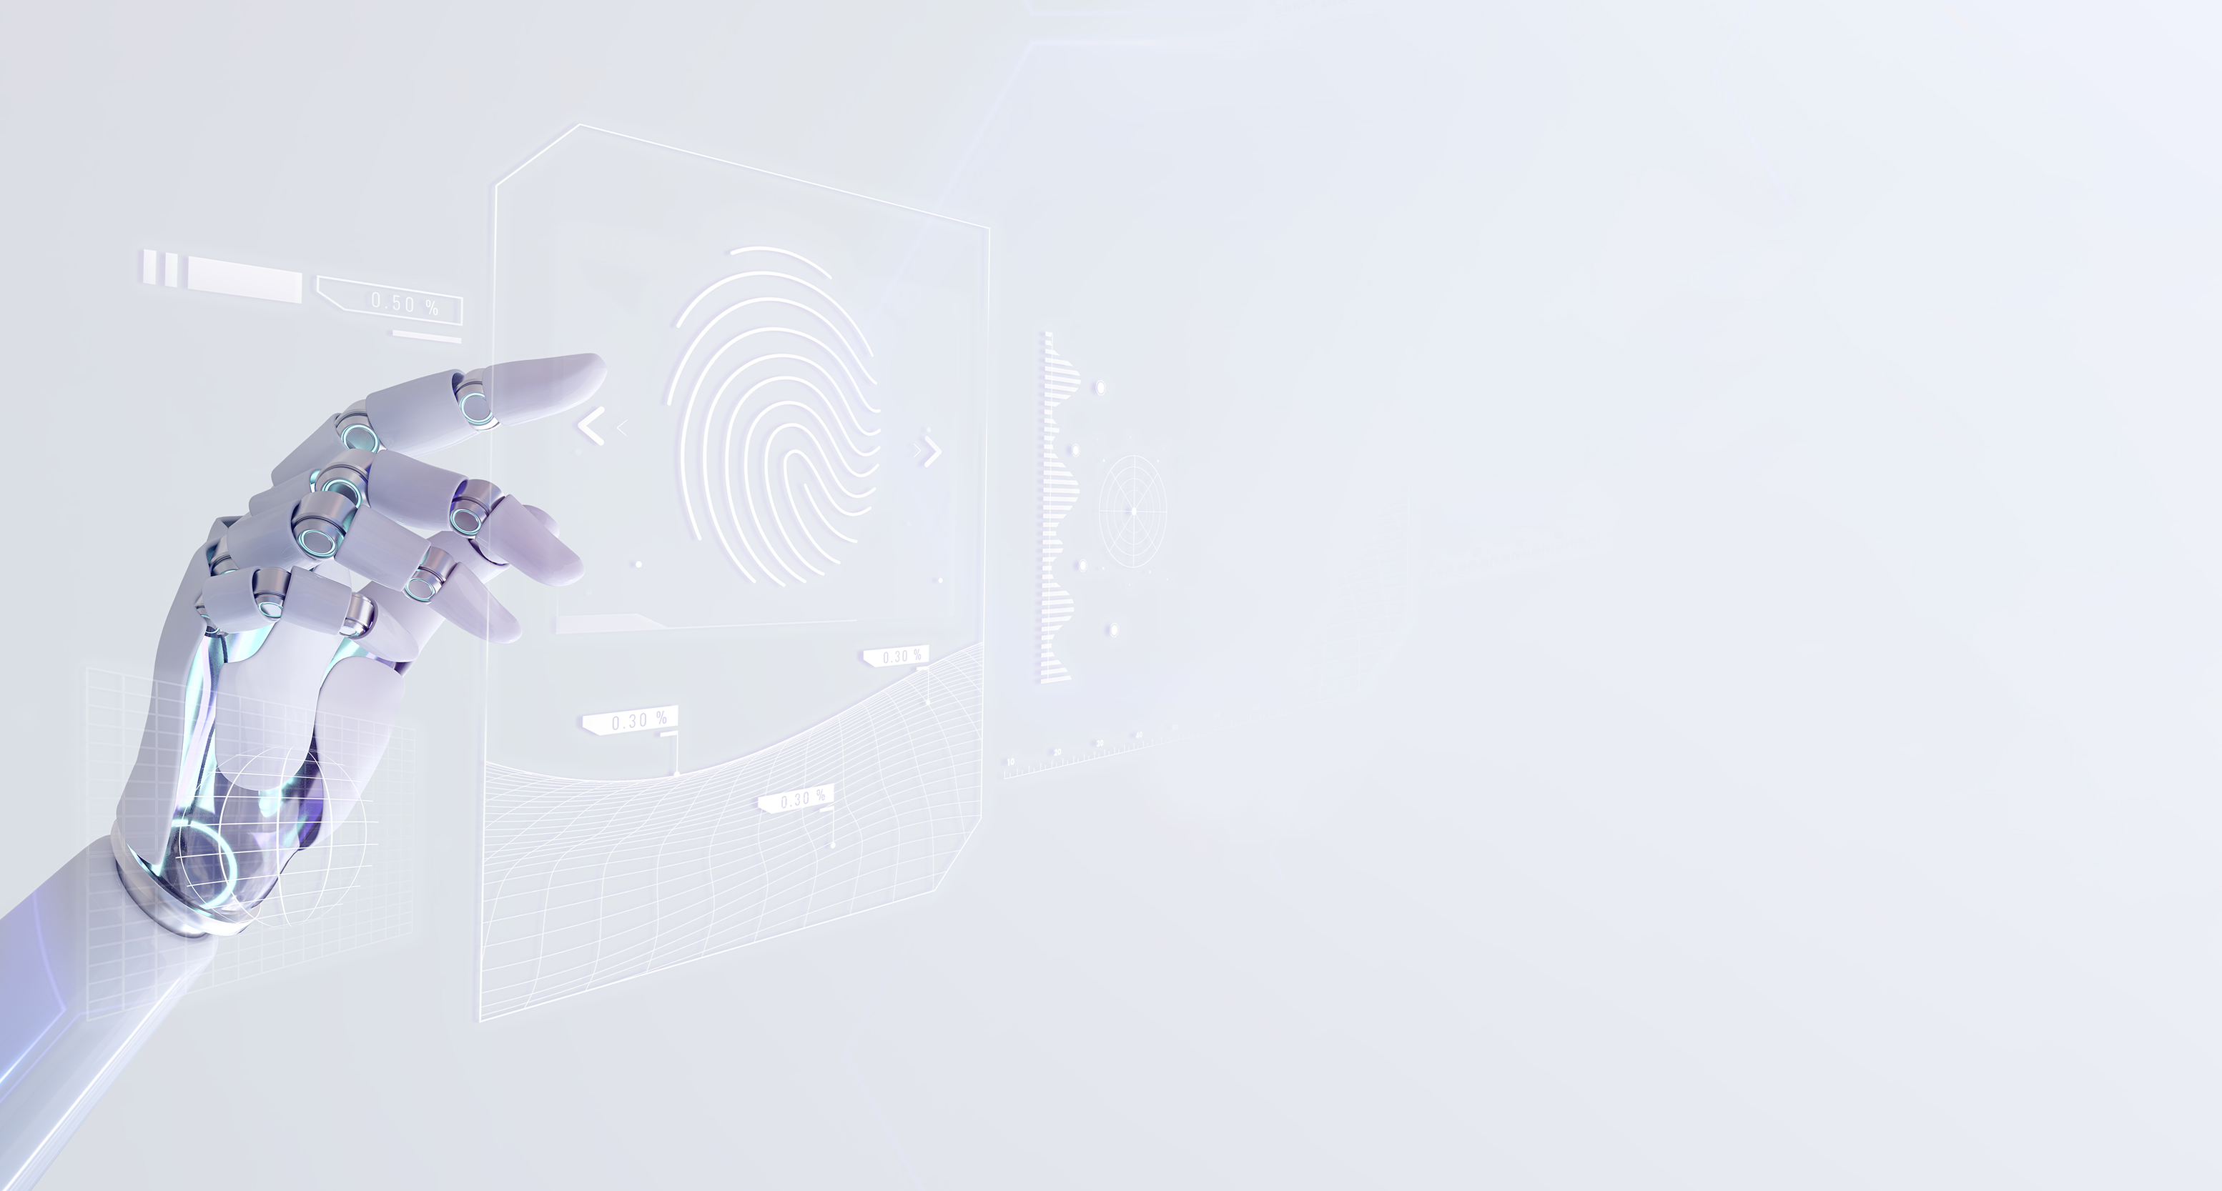
感谢观看！
Notes:
感谢大家的认真聆听，我们下节课再见！

